Slide 1

CB00881 Tecnologías de información emergentes
Colores
Tecnológico de Monterrey

Slide 2
Colorama
Colorama es un módulo que facilita la aplicación de formatos a las salidas por la consola.
Para instalar el módulo Colorama:
import colorama
colorama.init() #Se inicializa Colorama con el método init()

Slide 3
Estilo de texto
Estilos* | (Style)
Normal | NORMAL
Brillante | BRIGHT
Reset | RESET_ALL

Slide 4
Colores
Colores Texto/Fondo | (Fore/Back)
Negro | BLACK
Rojo | RED
Verde | GREEN
Amarillo | YELLOW
Azul | BLUE
Morado | MAGENTA
Cian | CYAN
Blanco | WHITE
Reset | RESET

Slide 5
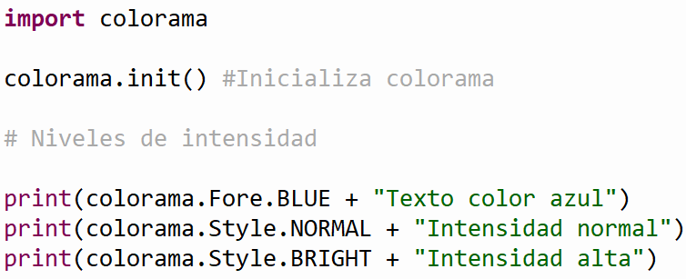
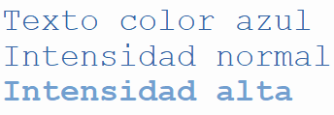
Color e intensidad
Color de texto y niveles de intensidad:

Slide 6
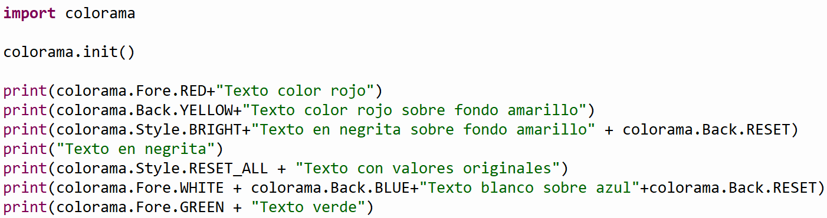
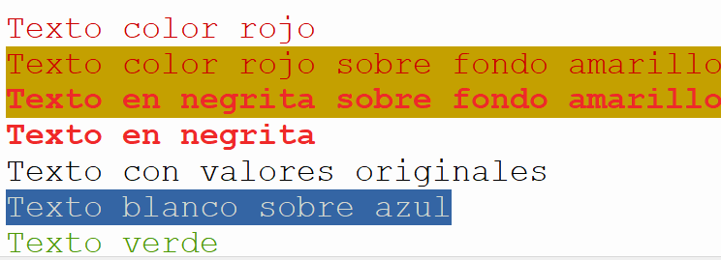
Color e intensidad

Slide 7



Gracias

